Slide 1
Рисуване на сцената и героя
Ниво 04:

Slide 2
Цел на занятието:
да определим каква информация трябва да съхраняваме в нашата игра
да нарисуваме нашия герой
да нарисуваме фона на нашата игра

Slide 3
За какво ще говорим:
Променливи и константи:
локални и глобални променливи
Функции
Деклариране на функции
Извикване на функции
Параметри на функции

Slide 4
За какво ще говорим:
HTML Canvas и P5.js библиотеката
Координатна система при рисуване с компютър
Как се указват цветове в P5.js
Рисуване на прости фигури
Използване на готово изображение за героя
Използване на готово изображение за фон на играта

Slide 5
Какво трябва да знаем:
Променливите съхраняват информацията в програмите
Декларират се с let, например let heroX = 100;
Константите са като променливи, но с постоянна стойност
Глобалните променливи са декларирани извън всички блокове и функции (обикновено в началото на програмата)
Те може да се ползват от всички части на програмата
За важните неща в нашата игра ще ползваме глобални променливи
Локални променливи са тези, дефинирани в някой { } блок
Те могат да се ползват само в рамките на блока
Ние ще ги ползваме като помощни променливи във функциите

Slide 6
Какво трябва да знаем:
Функциите са именована част от програмата, която можем да извикаме многократно; всяка функция прави едно нещо
Деклариране на функции става с function име(параметри) { команди; }
Извикване на функции става с име(стойности);
Параметри на функции – чрез тях подаваме информация на една функция
изреждаме имената им, разделени със запетая: function moveTo(X, Y)... (X и Y са параметрите, с които подаваме до къде да се предвижи героя)
когато я извикваме, вместо имената подаваме стойности: moveТо(10, 0); (тук указваме героя да се прдвижи до позиция 10 по X и 0 по Y)

Slide 7
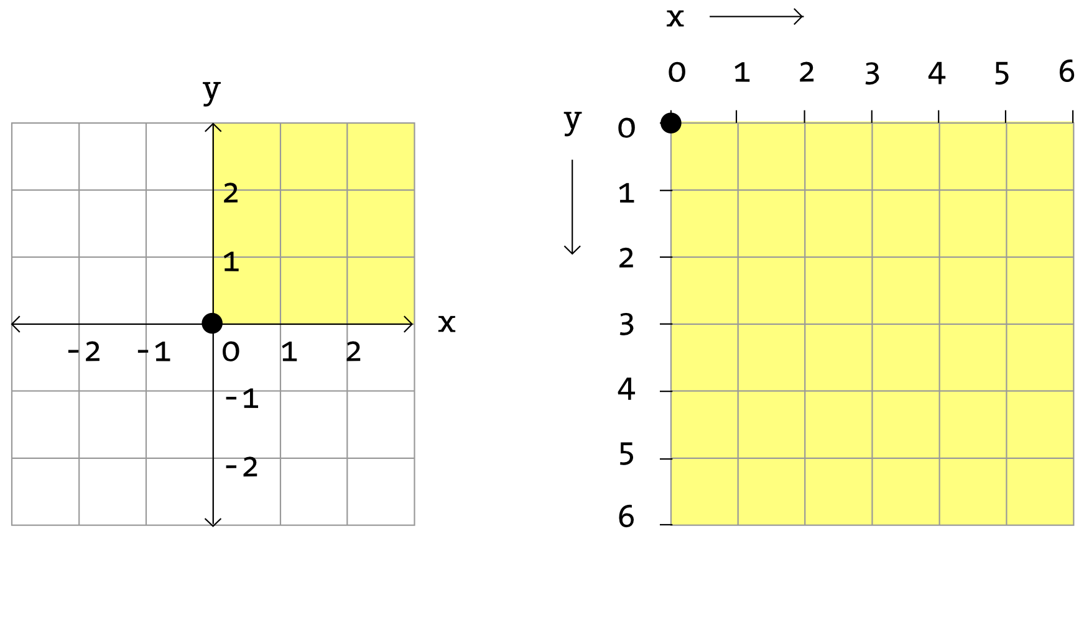
Какво трябва да знаем:
Координатна система при рисуване с компютър:
В математиката:
При компютрите:
0 е в центъра
0 е в горния ляв ъгъл

Slide 8
Какво трябва да знаем:
HTML Canvas позволява да рисувате с команди на JavaScript в една HTML страница
P5.js библиотеката много улеснява това:
лесно се указват цветове
лесно се рисуват прости фигури
лесно можем да ползваме готово изображение за героя
лесно можем да добавим изображение за фон на играта

Slide 9
Стъпка по стъпка:
Регистрирайте се като потребител в editor.p5js.org
Създайте си scratch 04.Променливи и функции
Добавете в него по един коментар за всяка информация, която ще пазите във вашата игра
копирайте или погледнете от примера
изтрийте редовете, които не важат за вашата игра
допълнете с коментари за информацията, специфична за вашата игра
Добавете коментари и за функциите, които смятате, че ще ползвате в играта си

Slide 10
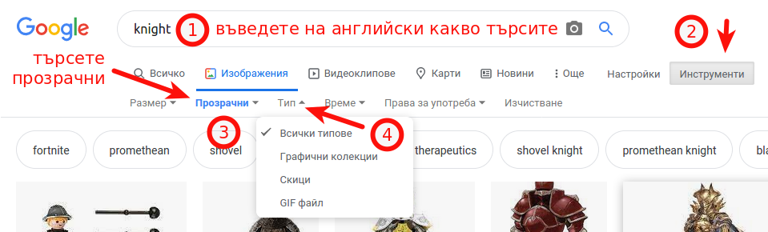
Стъпка по стъпка:
Намерете си картинки за вашия герой
Запишете я в папката с файлове за вашата игра

Slide 11
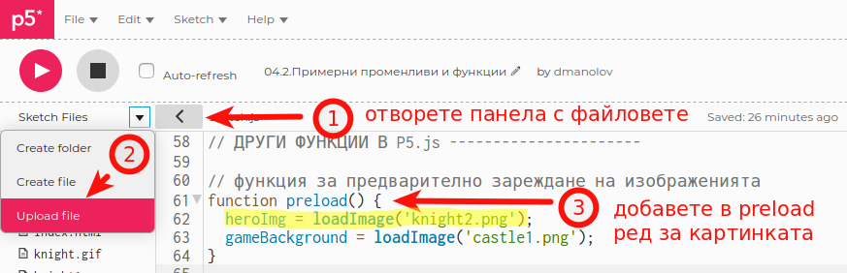
Стъпка по стъпка:
Качете в scratch-a картинката, която сте избрали
В Preload функцията заредете картинката
В drawHero функцията изрисувайте картинката
В draw функцията извикайте drawHero

Slide 12
Стъпка по стъпка:
Намерете си картинки за фона и я изтеглете
този път в полето "Размер" укажете "Големи" или "Средни"
Качете в scratch-a картинката за фона
В Preload функцията заредете картинката
В drawGameBackground изрисувайте фона
В draw функцията извикайте drawGameBackground преди drawHero
ако искате, копирайте или погледнете от примера

Slide 13
Уроци за преглеждане:
В Кан Академията:
Създаване на картинки с код
Рисуване на повече фигури с код
Оцветяване с код
Повече за променливите
Преоразмеряване на фигури чрез изрази с променливи
Функции
Параметри на функция
Специални функции в ProcessingJS
Във W3Schools:
let и strict mode ( за променливите)
Canvas tutorial (за обща култура, няма да го ползваме в нашите игри)
В сайта на P5:
Обзор на библиотеката P5.js
Как се указват цветове
Координатна система и прости фигури
Как се изпълнява програмата

Slide 14
Полезни парчета код:
Мои примери:
Променливи и функции (защо са, как се декларират, викат и тестват)
Рисуване с HTML Canvas
Рисуване с P5.js
Примерни променливи и функции
В сайта на P5:
Координати и фигури
Функциите Setup и Draw
Функции и ползата от тях
Зареждане на изображение
Изображение като фон
Показване на видео
Показване на видео от уеб камера
Drag & Drop на картинка

Slide 15
Край
за момента

